Slide 1



presented by :
Фінансове управління Звягельської міської ради
Проєкт бюджету звягельської міської територіальної громади
на 2026 рік

Slide 2



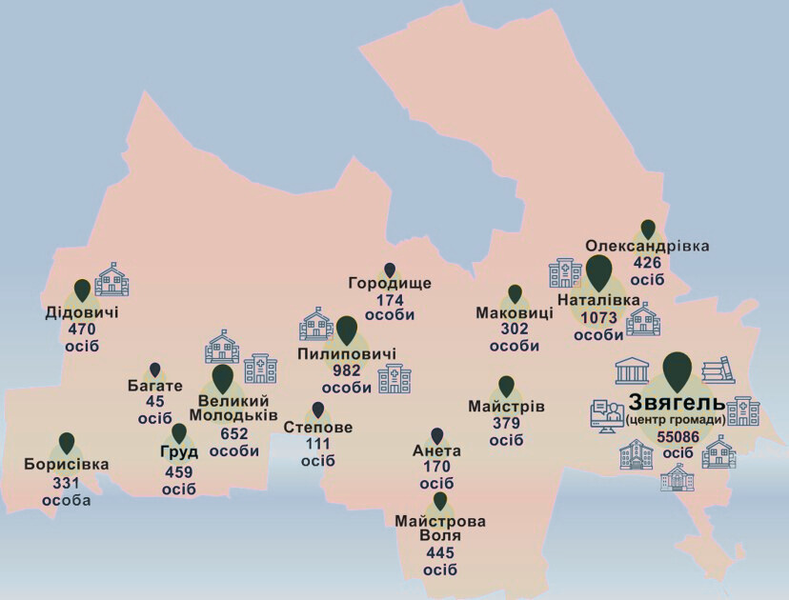


звягельська міська територіальна громада
5
Старостинсьих округів
14
Населених пунктів
57 235
Чисельність населення
2 100
Внутрішньо переміщених осіб
13
Промислових підприємств

Slide 3


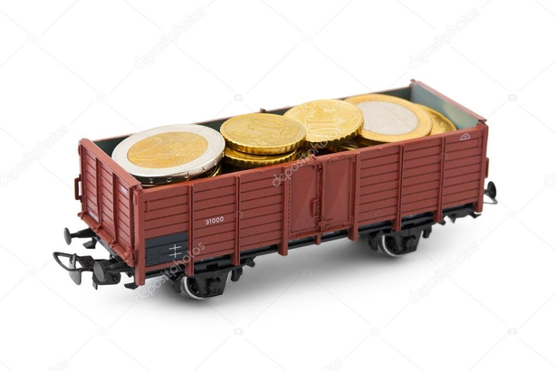
показники доходів бюджету
Власні надходження загального фонду
518 760,0
тис. грн
625 903,1
тис. грн
Доходи спеціального фонду
8 495,6
тис. грн
Міжбюджетні трансферти
98 647,5
тис. грн

Slide 4
Структура власних надходжень загального фонду бюджету
518 760,0 тис. грн
58,6%
10,8%
1,9%
18,2%
7,3%
3,2%
Податок на доходи фізичних осіб
Акцизний податок
Податок на нерухоме майно
Єдиний податок
Плата за землю
Інші податки і збори
304 140,0
тис. грн
56 250,0
тис. грн
9 846,0
тис. грн
94 100,0
тис. грн
37 900,0
тис. грн
16 524,0
тис. грн

Slide 5
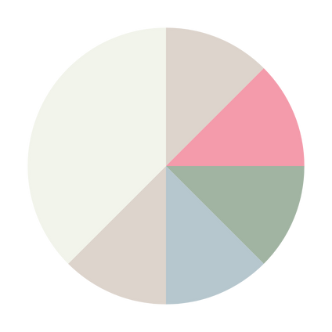
міжбюджетні трансферти з інших бюджетів
Базова
дотація
30 878,3
тис. грн
тис. грн
Додаткова дотація для здійснення повноважень ОМС
65 322,1
тис. грн
98 647,5
тис. грн
Інші субвенції
2 447,1
тис. грн
Освітня субвенція

Slide 6
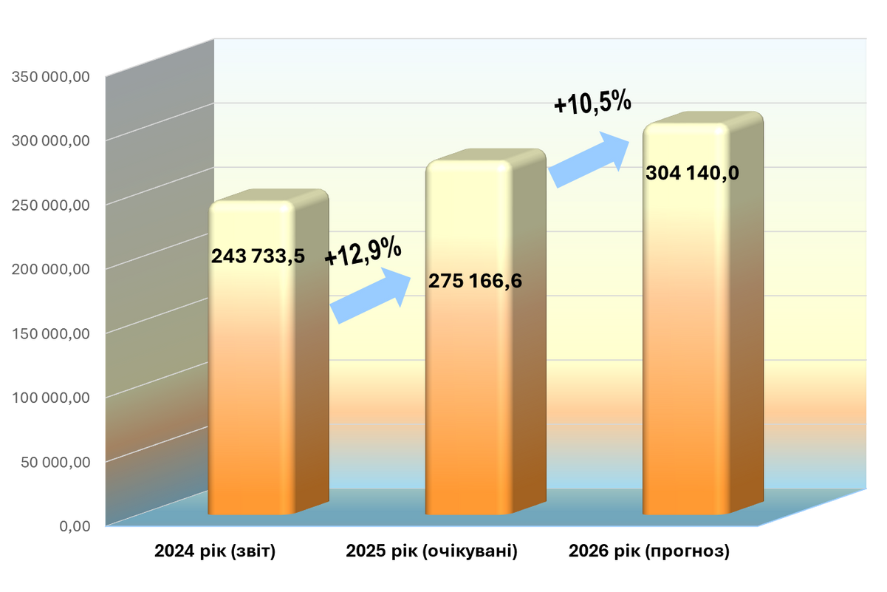



Динаміка надходжень податку на доходи фізичних осіб
тис. грн
кількість суб’єктів господарювання - 1 927 од,
в тому числі:
  Юридичних осіб - 416
  ФОП - 1 511

Slide 7

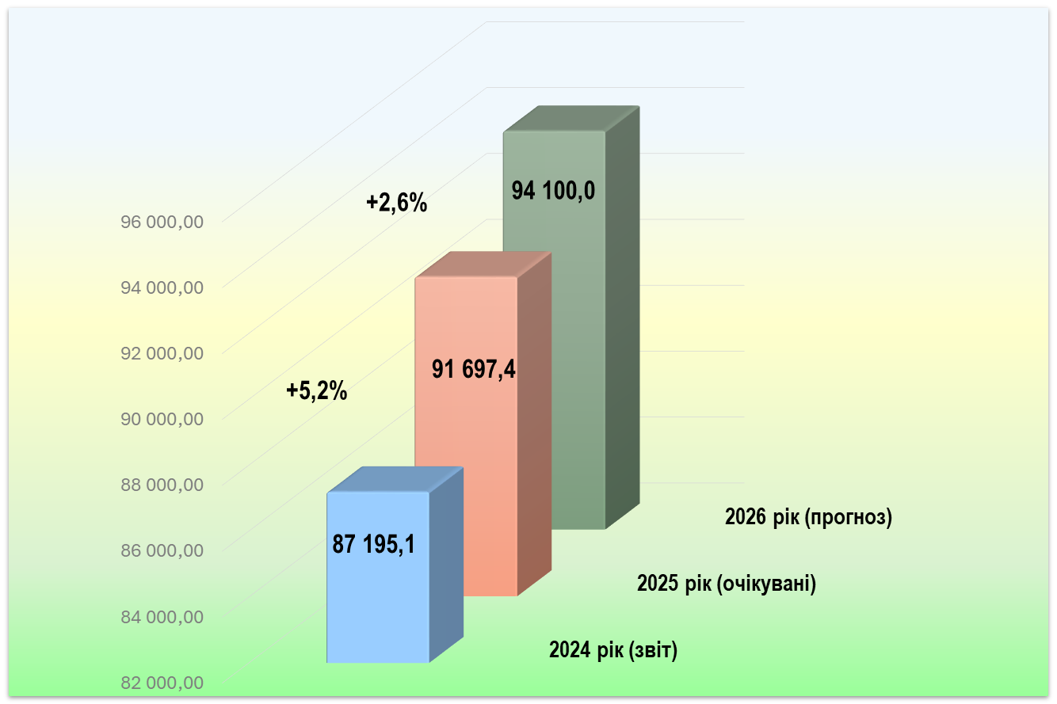





динаміка надходжень Єдиного податку
тис. грн
Група | Ставка податку | Кількість суб’єктів господарювання | Розмір
 | 10 % прожиткового мінімуму для працездатних осіб |  | 332,80 грн
 | 20 % від мінімальної заробітної плати |  | 1729,4 грн
 | 3 % від доходу + ПДВ 5% від доходу |  | 3 % від доходу + ПДВ 5% від доходу
 | Ставка з 1 га с/г угідь та/або земель водного фонду залежить від категорії земель, їх розташування. |  | Ставка з 1 га с/г угідь та/або земель водного фонду залежить від категорії земель, їх розташування.
381
1136
1079
111

Slide 8



Податок на майно
47 796,0
тис. грн
37 900,0
тис. грн
50,0
тис. грн
9 846,0
тис. грн
Плата за землю
Транспортний податок
Податок на нерухоме майно, відмінне від земельної ділянки

Slide 9
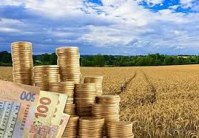
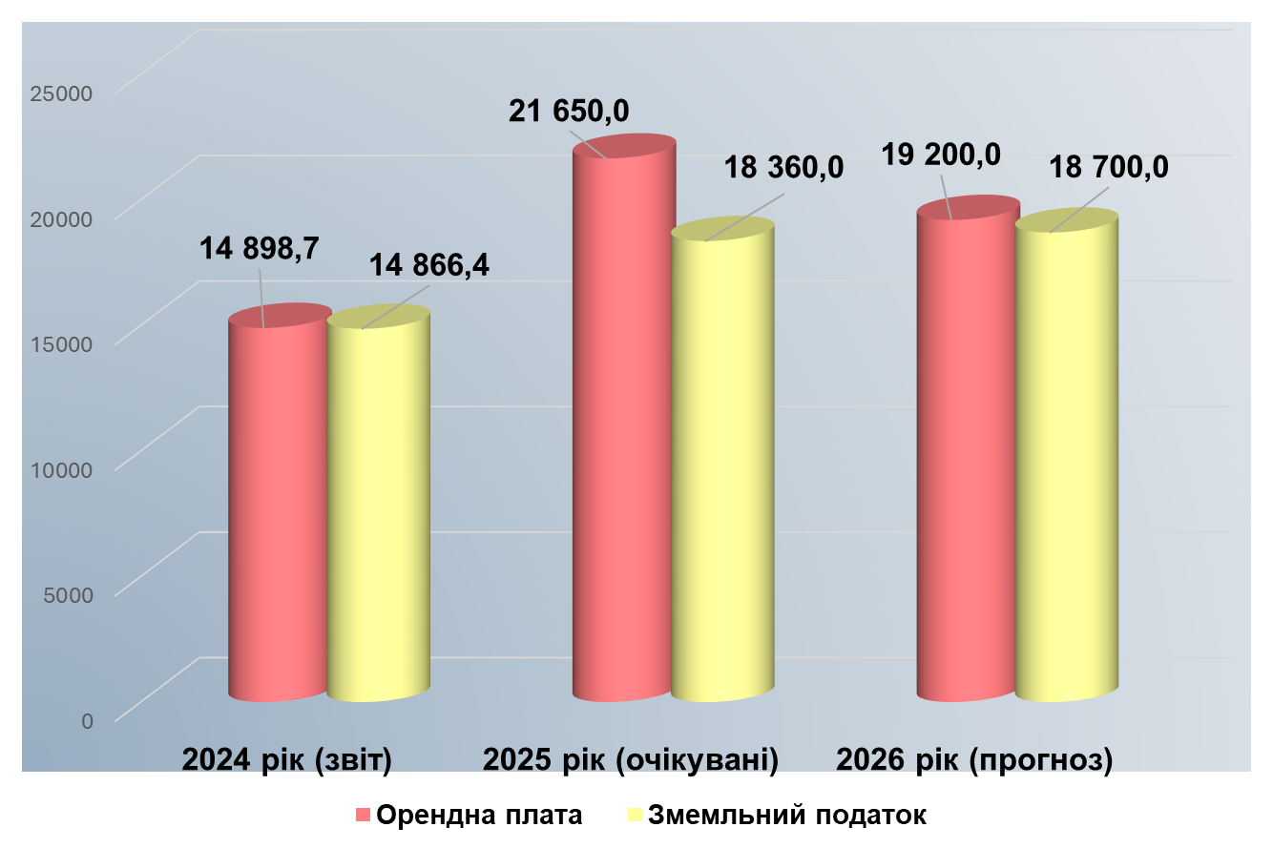
Динаміка надходжень плати за землю
тис. грн

Slide 10
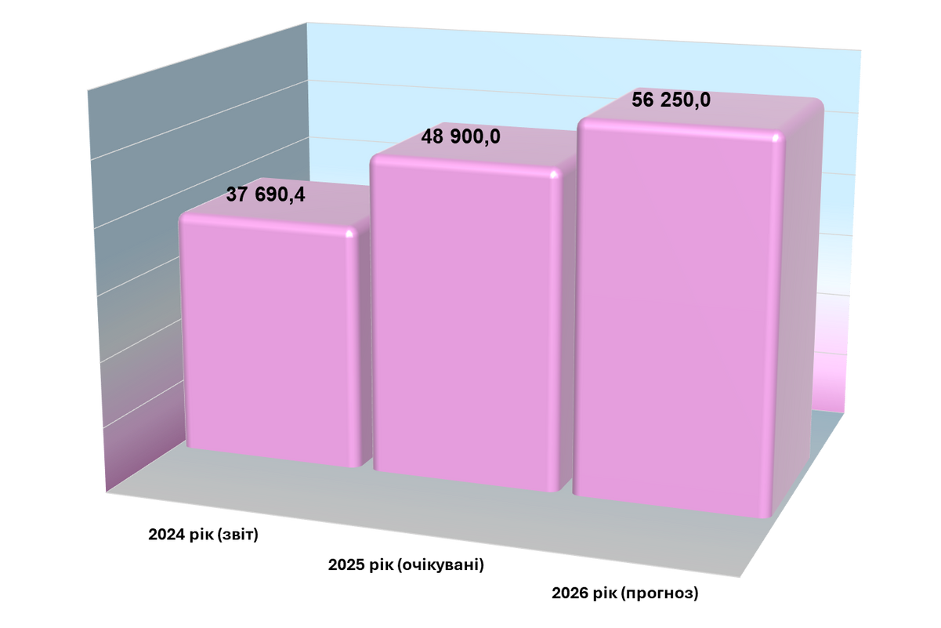

динаміка надходжень Акцизного податку
36 550,0
тис. грн
тис. грн
З ПАЛЬНОГО
13,44 % акцизного податку сплачується відповідно до визначеної частки
+15%
+29,7%
З РЕАЛІЗАЦІЇ СУБ’ЄКТАМИ ГОСПОДАРЮВАННЯ підакцизних ТОВАРІВ
9 000,0
тис. грн
ставка - 5 % від реалізації підакцизних товарів
З РЕАЛІЗАЦІЇ ВИРОБНИКАМИ ТЮТЮНОВИХ ВИРОБІВ
10 700,0
тис. грн
частка зарахування до бюджету визначається ДПС та залежить від обсягів продажу на території громади

Slide 11



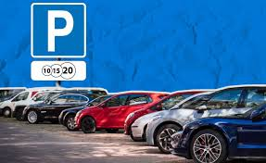
Інші податки і збори
Плата за надання адміністративних послуг
6 813,0 тис. грн
1 500 тис. грн
200,0 тис. грн
Інші
надходження
Держмито
16 474,0
тис. грн
Адміністративні штрафи та інші санкції
4 200 тис. грн
Збір за місця для паркування транспортних засобів
515,0 тис. грн
Надходження від орендної плати за користування майном комунальної власності
Рентна плата за спеціальне використання природних ресурсів
214,0 тис. грн
2 800,0 тис. грн
232,0 тис. грн
Туристичний
збір

Slide 12


Структура спеціального фонду
Власні надходження бюджетних установ
6 401,6 тис.грн
8 495,6
тис. грн
2 000,0 тис.грн
Бюджет розвитку
Екологічний податок
94,0 тис. грн

Slide 13

соціальні стандарти
Мінімальна заробітна плата з 01 січня 2026 року - 8 647,0 грн
Посадовий оклад працівника І тарифного розряду ЄТС
з 01 січня 2026 року –3 470 грн
Прожитковий мінімум на одну особу для працездатних осіб
з 01 січня 2026 року – 3 328 грн

Slide 14


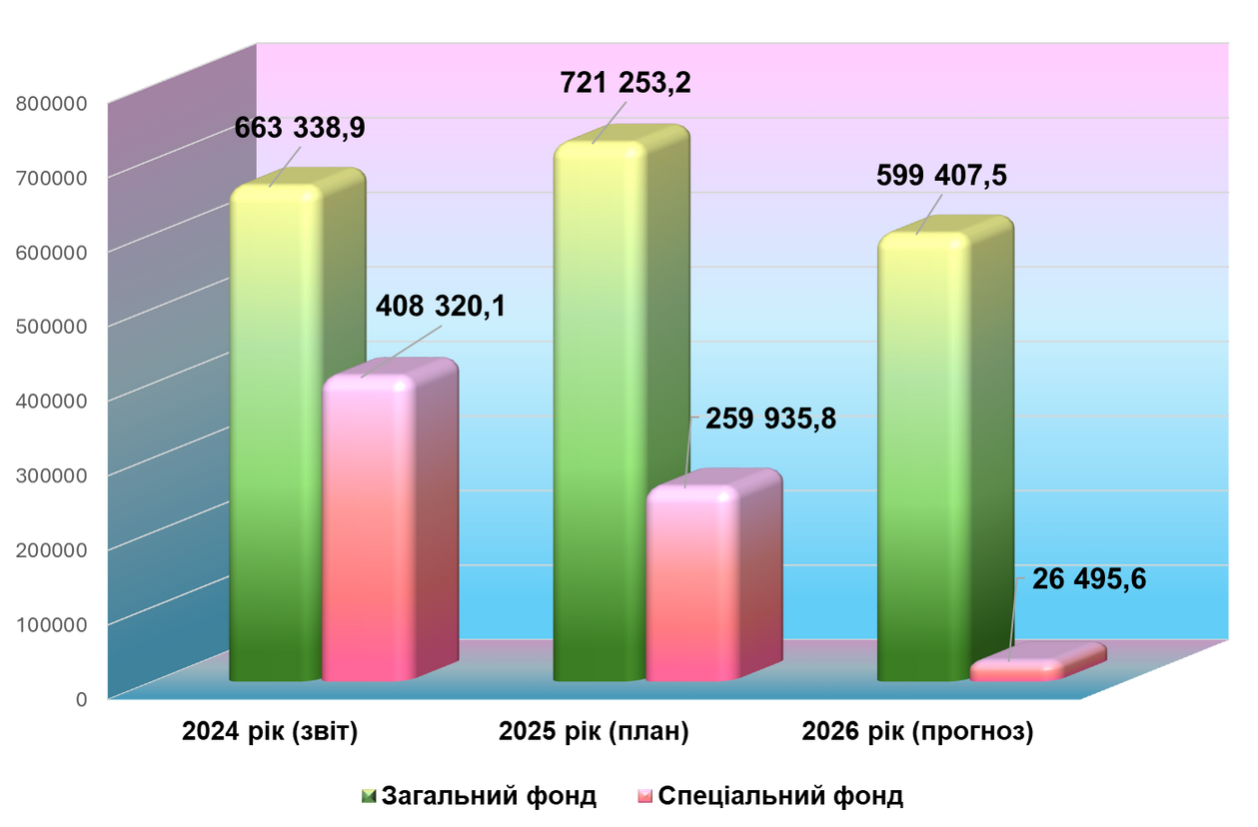

показники видатків бюджету
625 903,1 тис. грн
Загальний фонд
599 407,5
тис. грн
тис. грн
Спеціальний фонд
26 495,6тис. грн
в т.ч. 20 000,0 тис. грн публічні інвестиції

Slide 15
Структура видатків загального фонду бюджету
599 407,5 тис. грн

Slide 16
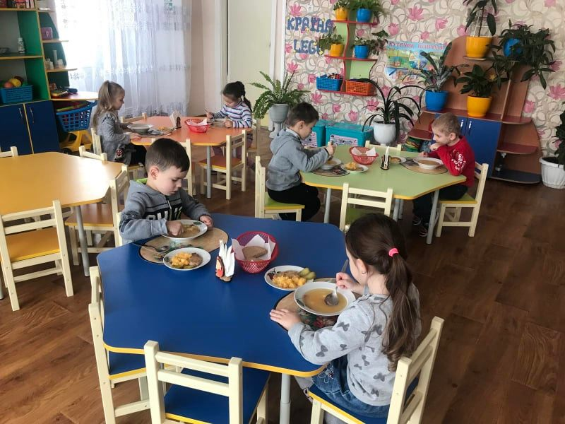
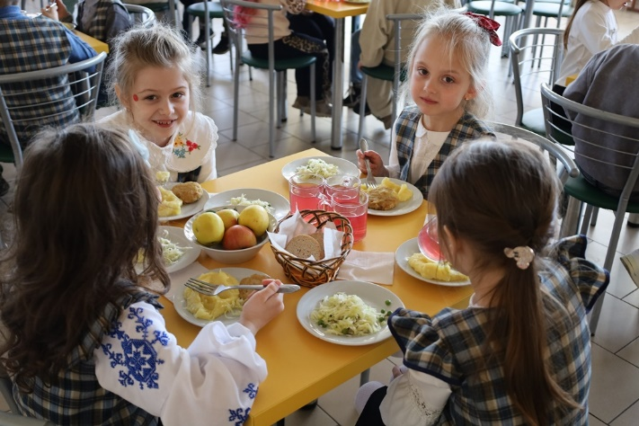
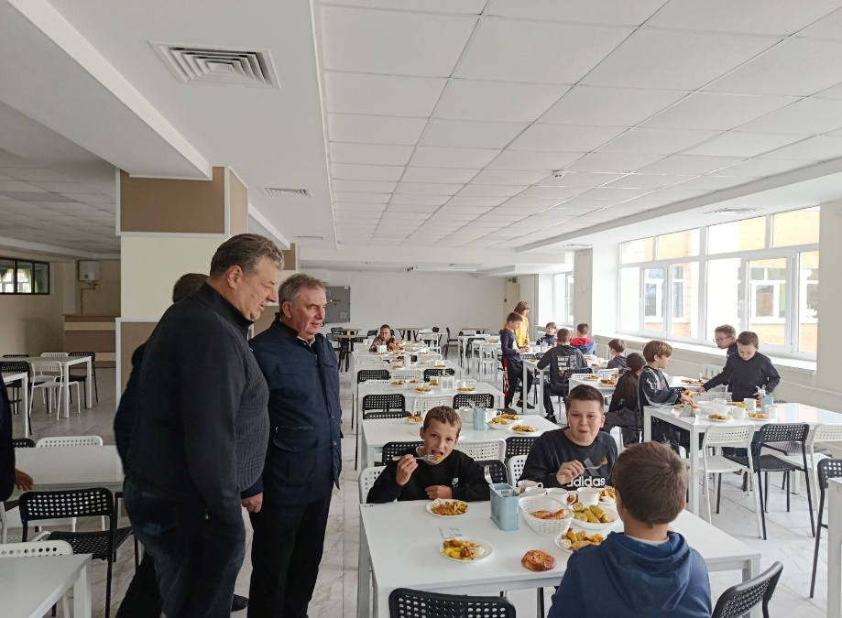
освіта
якісна, сучасна, доступна освіта
Контингенти
Кількість дітей у ЗДО – 1605 осіб
Кількість учнів у ЗЗСО – 6561 осіб
123 253,6 тис. грн
Дошкільні навчальні заклади
16
246 201,1
тис. грн
100 878,2 тис. грн
Заклади загальної середньої освіти
16
Харчування дітей
кількість дітей у ЗДО – 1605 осіб
в т.ч. пільгових категорій – 833 дитини
кількість учнів у ЗЗСО – 3826 осіб
в т.ч. учнів 1-4 класів – 2268 осіб
учнів пільгових категорій
5-11 класів – 1558 осіб

Slide 17
освіта
якісна, сучасна, доступна освіта
11 064,0 тис. грн
Заклади позашкільної освіти
2
28,0
тис. грн
Інклюзивно-ресурсний центр
1
1 486,8 тис. грн
Центр професійного розвитку педагогічних працівників
1
246 201,1
тис. грн
9 013,1 тис. грн
Інші заклади у сфері освіти (ЦБ, ГЦГО)
1
54,1
тис. грн
Інші програми і заходи
423,3 тис. грн
Оплата курсів підвищення кваліфікації

Slide 18
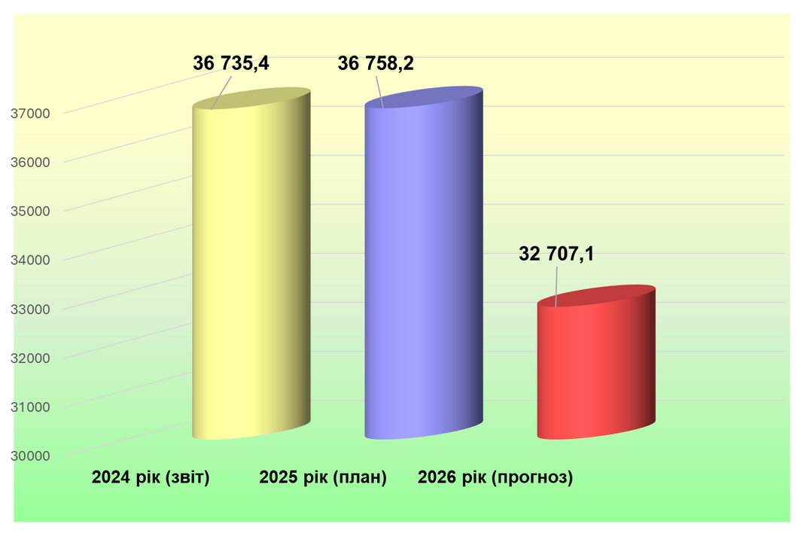




якість та доступність медичних послуг
охорона здоров’я
тис. грн
32 707,1 тис. грн
КНП
„Звягельська багатопрофільна лікарня “
КНП „Стоматологічна поліклініка“
КНП
„ЦПМСД“
Інші
програми і заходи
21 100,9
тис. грн
1 495,5
тис. грн
5 400,0
тис. грн
4 710,7
тис. грн

Slide 19
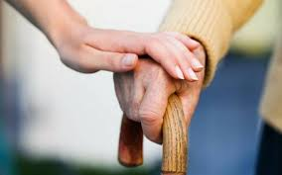



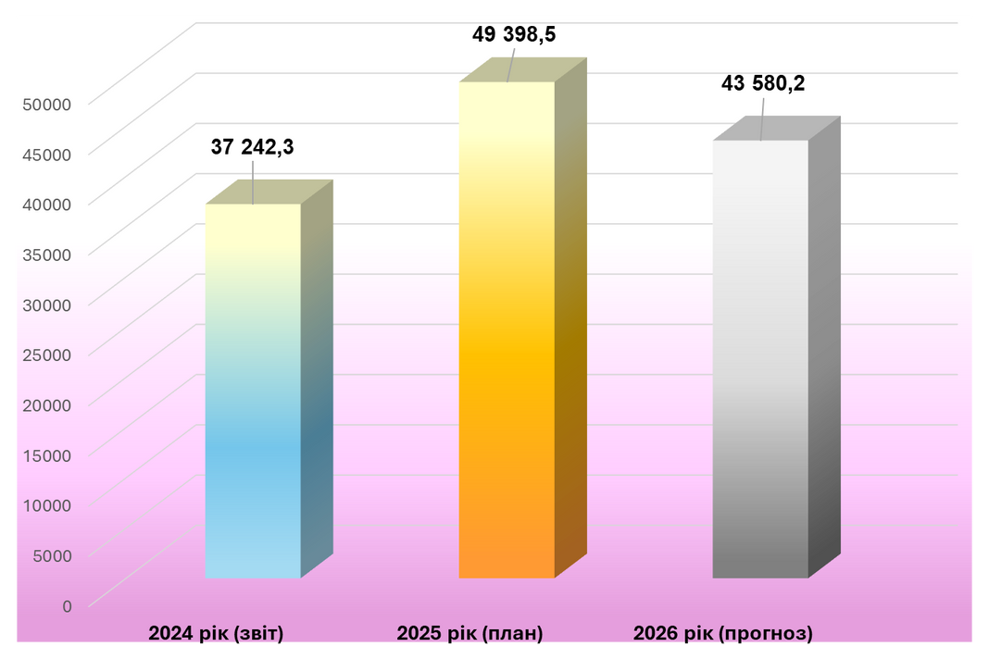

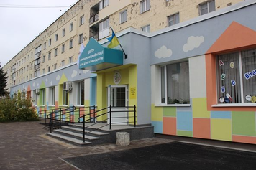



соціальна підтримка населення
соціальний захист та соціальне забезпечення
Територіальний
центр соціального обслуговування
Міський центр соціальних служб
14 972,7
2 767,7
тис. грн
43 580,2
тис. грн
4 180,2
КЗ „Ветеранський простір Звягеля“
2 885,8
Центр комплексної реабілітації дітей з інвалідністю

Slide 20
соціальна підтримка населення
соціальний захист та соціальне забезпечення
8 505,0
тис. грн
245,0 тис. грн
Компенсація вартості проїзду та пільгове медичне обслуговування осіб,
які постраждали внаслідок ЧАЕС
Пільгове перевезення автомобільним та залізничним транспортом
Компенсації фізичним особам,
які надають соціальні послуги з догляду
1 000,0
тис. грн
274,0
тис. грн
Фінансова підтримка Товариства Червоного Хреста України
41 580,2
тис. грн
Надання пільг на оплату житлово- комунальних послуг (особам з інвалідністю по зору, почесним
громадянам, сім’ям загиблих)
2 518,0
тис. грн
5 205,0
тис. грн
Матеріальна допомога громадянам
350,0 тис. грн
300,0
тис. грн
Видатки на підтримку внутрішньо переміщених осіб
Видатки на соціальний захист ветеранів війни
300,0
тис. грн
40,0
тис. грн
Проведення загальноміських заходів
Пільгове зубопротезування
29,0
тис. грн
7,8
тис. грн
Поворотна фінансова допомога патронатним сім’ям
Надання послуги життєстійкості

Slide 21
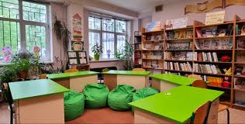

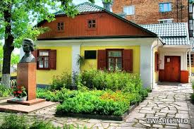
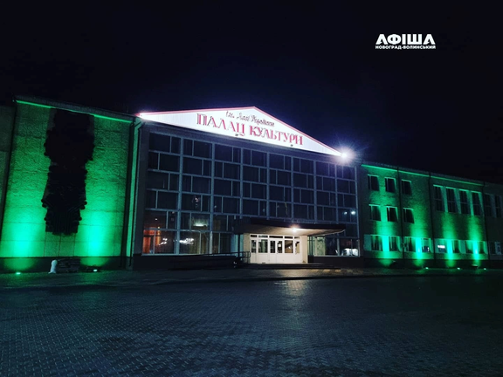

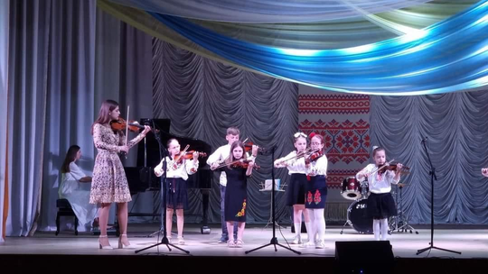
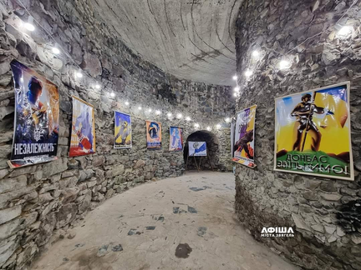
доступність культурних послуг
культура і мистецтво
8 057,7
тис.грн
МІСЬКА БІБЛІОТЕКА
4 948,1
тис.грн
МУЗЕЙ ЛЕСІ УКРАЇНКИ
60 498,8
тис. грн
КРАЄЗНАВЧИЙ МУЗЕЙ
ПАЛАЦ КУЛЬТУРИ, БУДИНКИ КУЛЬТУРИ, КЛУБИ, КУЛЬТУРНО-ДОЗВІЛЛЄВИЙ ЦЕНТР
16 137,2
тис.грн
24 307,4
тис.грн
ШКОЛА МИСТЕЦТВ
883,2
тис.грн
ТУРИСТИЧНИЙ ЦЕНТР

Slide 22
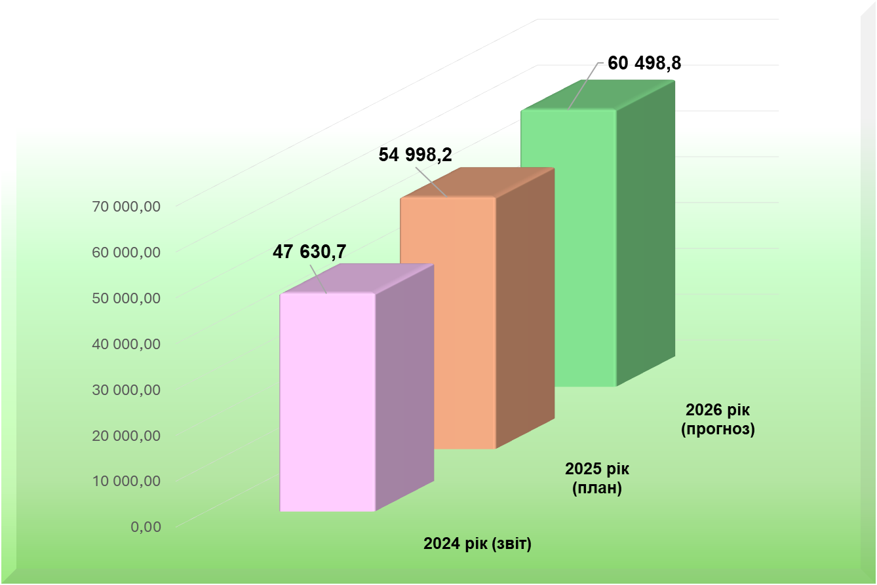

доступність культурних послуг
культура і мистецтво
60 498,8
тис. грн
тис. грн
4 180,2
тис.грн
ЦЕНТРАЛІЗОВАНА БУХГАЛТЕРІЯ
1 691,0
тис.грн
ЗАГАЛЬНОМІСЬКІ ЗАХОДИ
ФІНАНСОВЕ СТИМУЛЮВАННЯ ОБДАРОВАНИХ ДІТЕЙ, ІМЕННІ СТИПЕНДІЇ
294,0
тис.грн

Slide 23


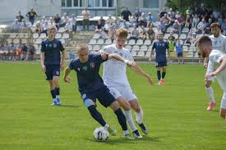
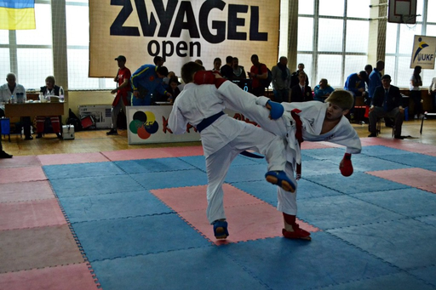
здоровий спосіб життя
фізична культура і спорт
Дитячо-юнацька спортивна школа
7 654,4
тис. грн
МЦФЗ „Спорт для всіх“
3 750,1
тис. грн
14 627,3
тис. грн
Молодіжний центр
505,8
тис. грн
Централізована бухгалтерія
763,0
тис. грн

Slide 24

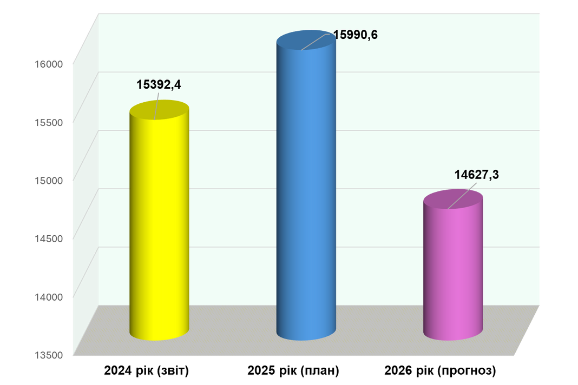
здоровий спосіб життя
фізична культура і спорт
Заходи гендерної політики
100,0
тис. грн
14 627,3
тис. грн
тис. грн
Заходи молодіжної політики
354,0
тис. грн
Навчально-тренувальні збори та змагання
1 100,0
тис. грн
Стимулювання спортсменів, стипендії
400,0
тис. грн

Slide 25
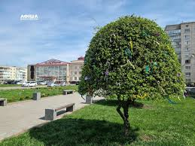
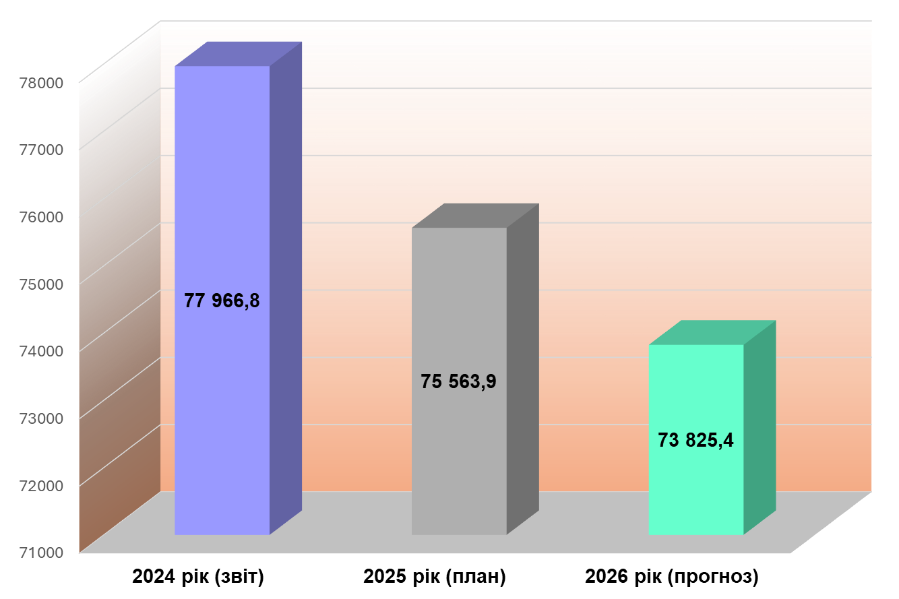
підвищення якості життя
житлово-комунальне господарство
тис. грн

Slide 26


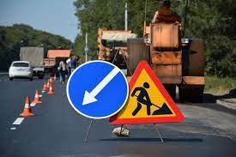
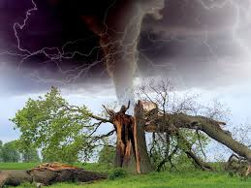
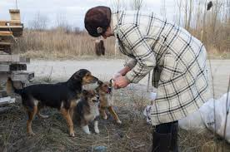

підвищення якості життя
житлово-комунальне господарство
Благоустрій населених пунктів
60 678,9
тис. грн
Заходи з ліквідації надзвичайних ситуацій
100,0
тис. грн
Утримання та розвиток автомобільних доріг
10 000,0
тис. грн
73 825,4
тис. грн
Заходи з організації рятування на водах
1 854,0
тис. грн
Фінансова підтримка ГО „Оберіг“
700,0
тис. грн

Slide 27




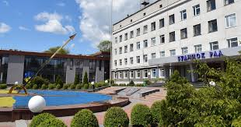
інші видатки бюджету
Експертна грошова оцінка земельних ділянок та заходи із землеустрою
КУ „Служба охорони громадського порядку
127 967,6
тис. грн
Інша діяльність у сфері державного управління
Органи місцевого самоврядування
Резервний фонд

Slide 28




обсяг публічних інвестицій
20 000,0
тис. грн
Освіта і наука
Охорона здоров
Муніципальна інфраструктура

Slide 29
presented by :
фінансове управління міської ради
дякуємо за увагу!
м. Звягель грудень 2025

